Slide 1

МБОО «Куликовская СОШ»

Slide 2
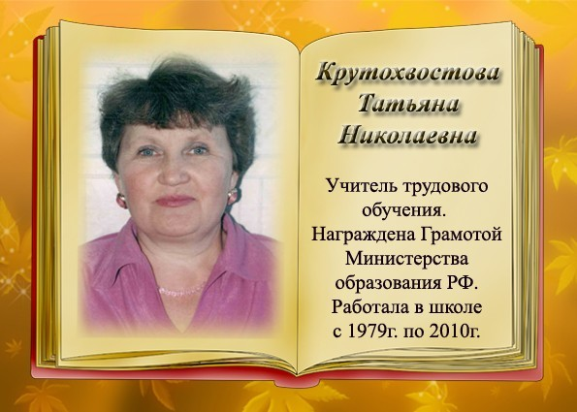
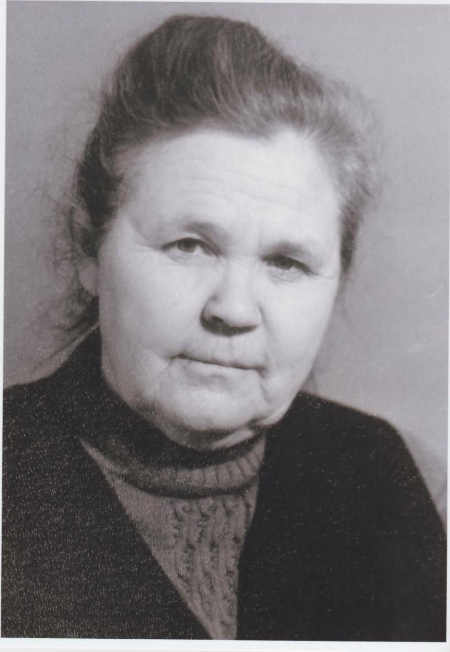
Моргунова
Евдокия
Ивановна
учитель русского языка и литературы
Работала в школе
с 1943 по 1985 гг.

Slide 3
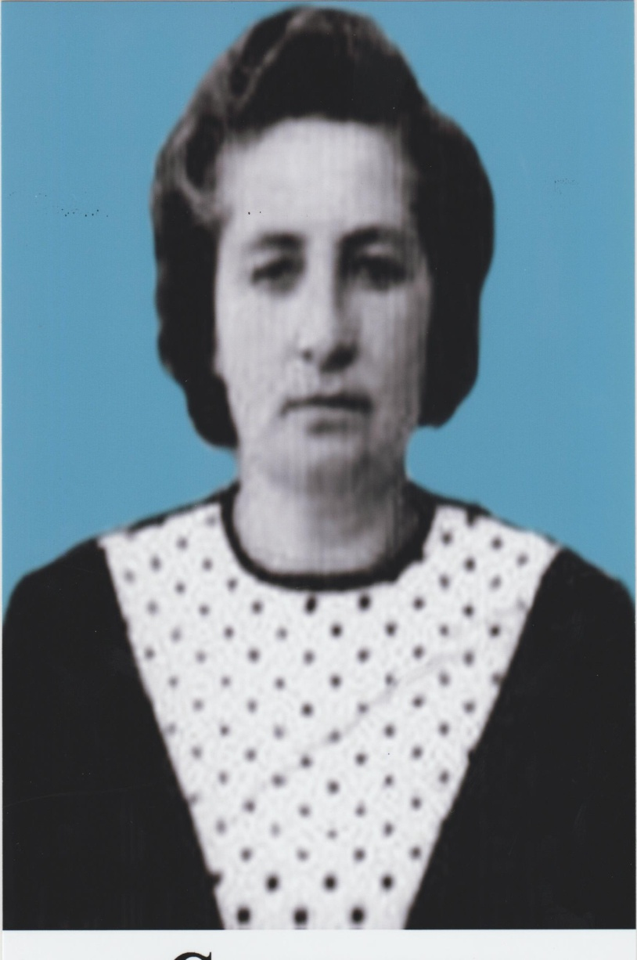
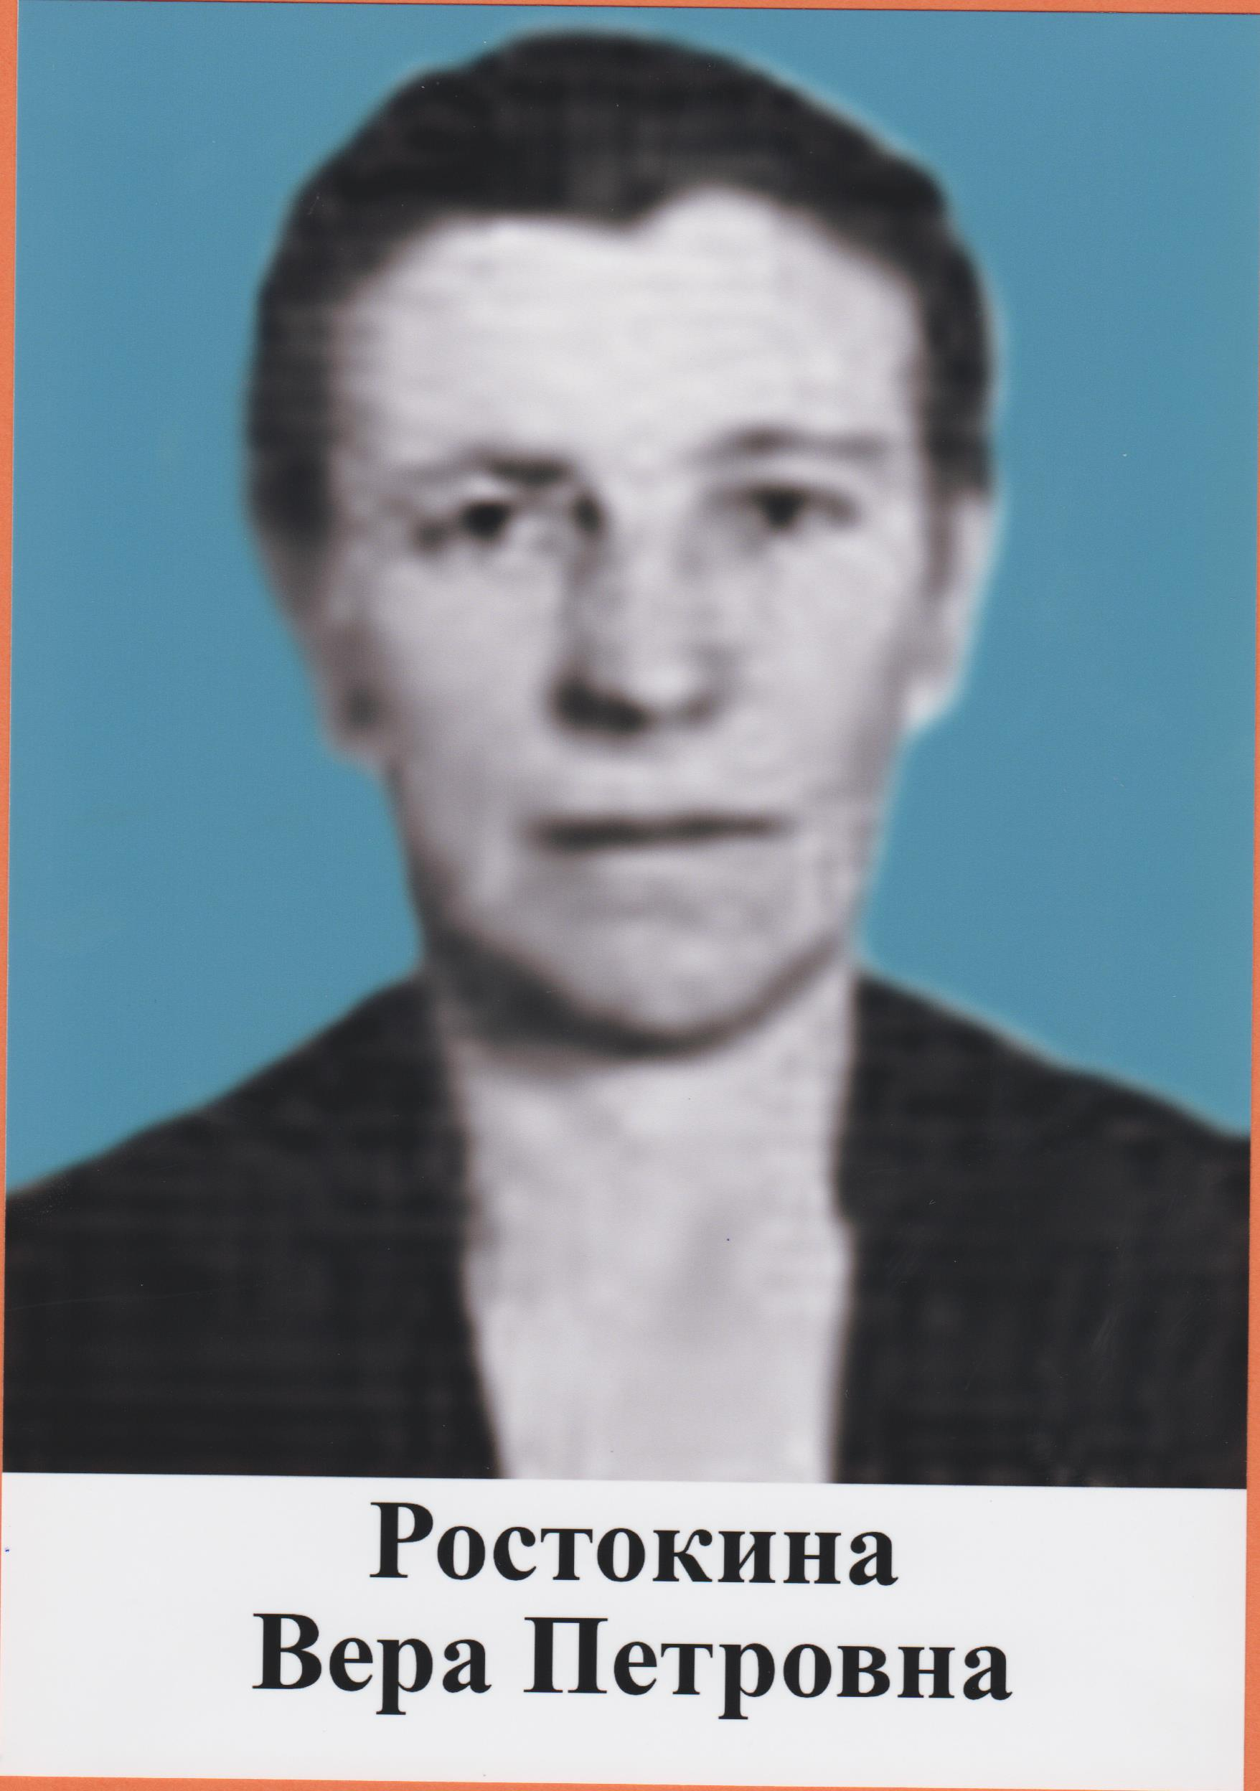
Сытилина
Мария
Михайловна
учитель начальных классов
Работала в школе
с 1943 по 1998 гг

Slide 4
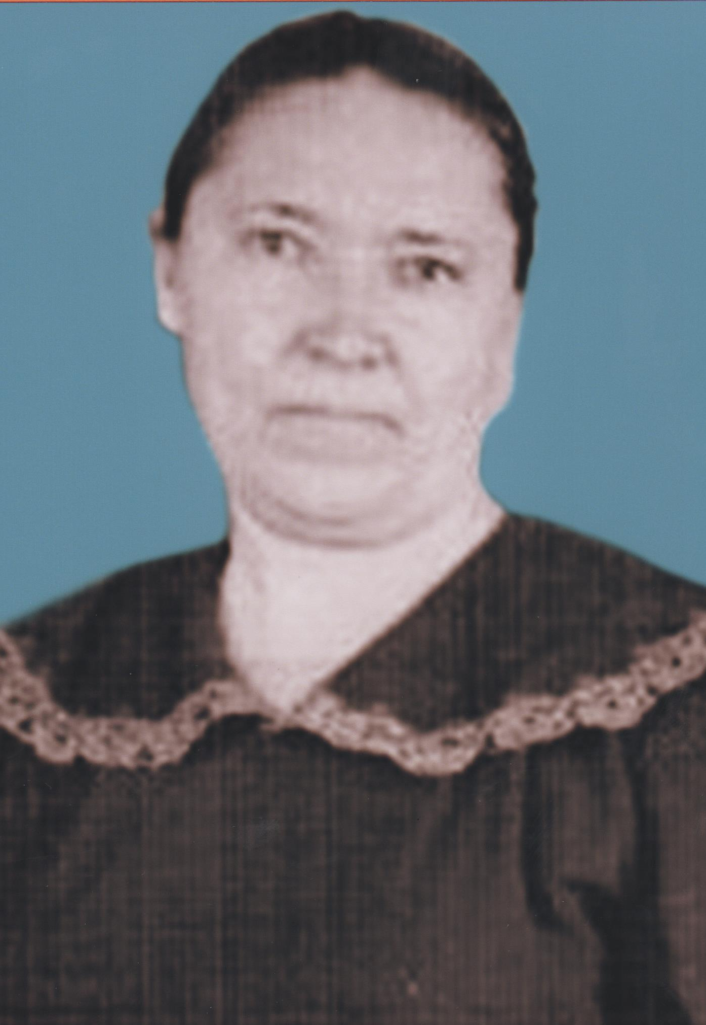
Шамаева
Вера
Владимировна
учитель начальных классов
Работала в школе
с 1944 г.

Slide 5
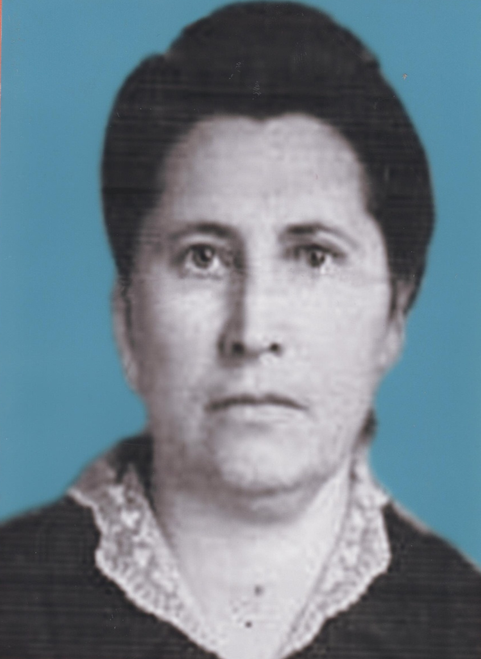
Никитина
Анна Ивановна
учитель истории
Работала в школе
с 1946 по 1969 гг.

Slide 6
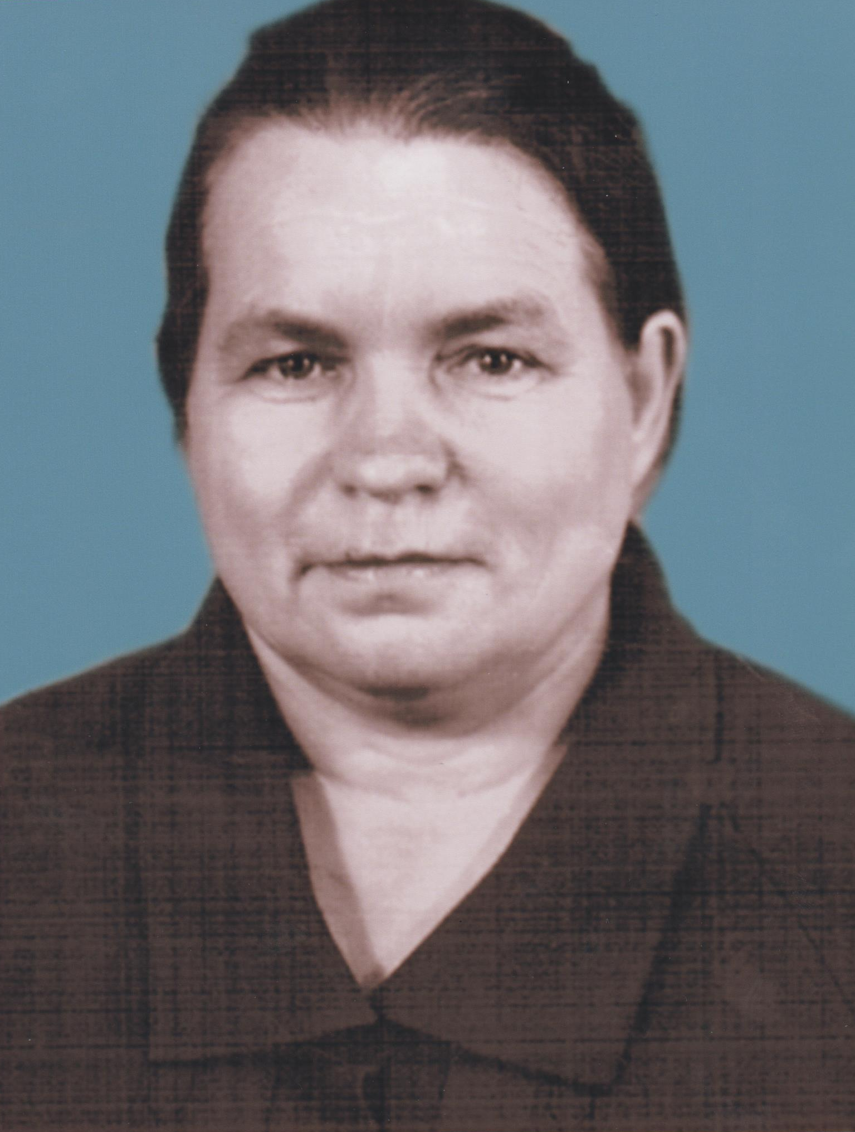
Скворцова
Надежда
Алексеевна
учитель начальных классов
Работала в школе
с 1950 по 1993 гг.

Slide 7
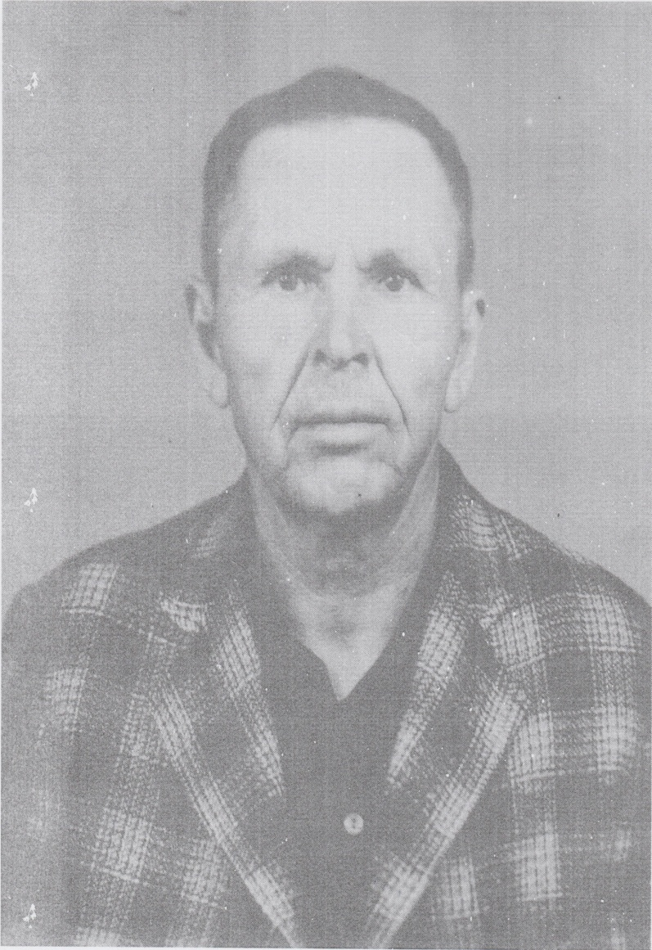
Сысса
Пётр
Степанович
учитель начальных классов
Работал в школе
с 1951 по 1980 гг

Slide 8
Ростокина
Вера
Петровна
учитель начальных классов
Работала в школе
с 1955 г.

Slide 9
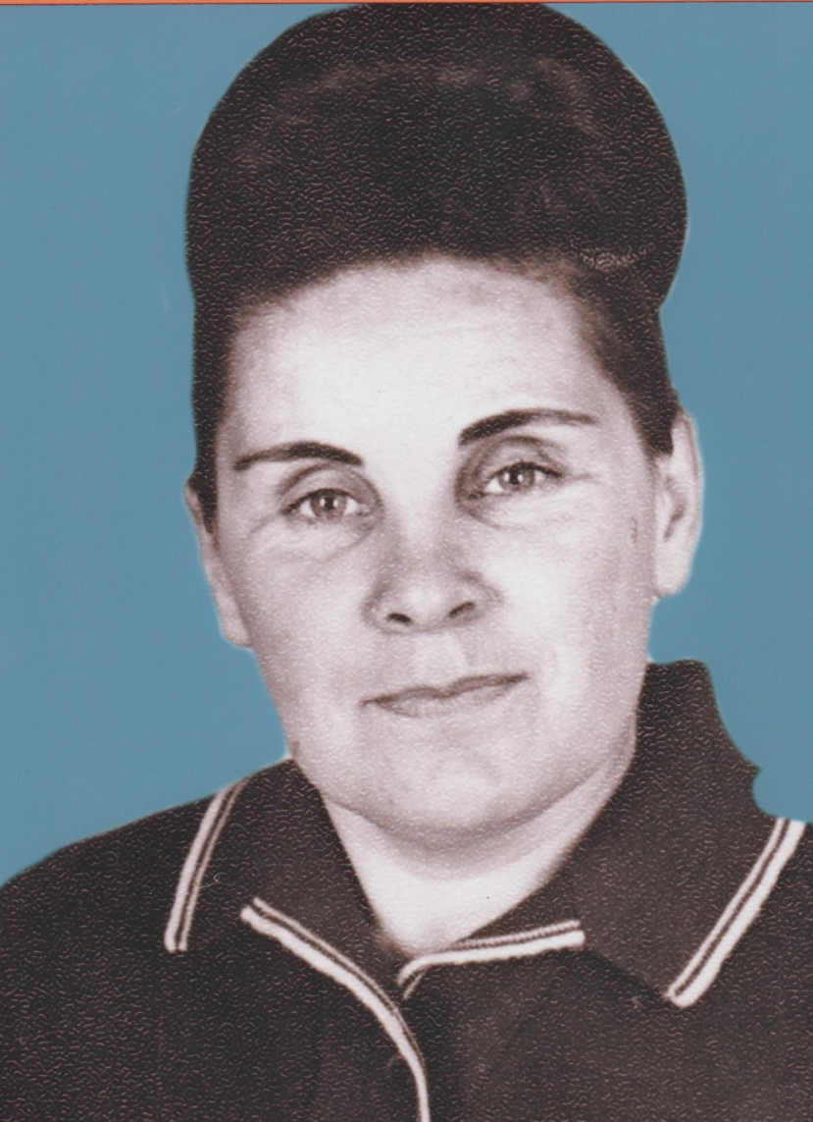
Ковригина
Александра
Михайловна
учитель начальных классов
Работала в школе
с 1956 по 1993 гг.

Slide 10
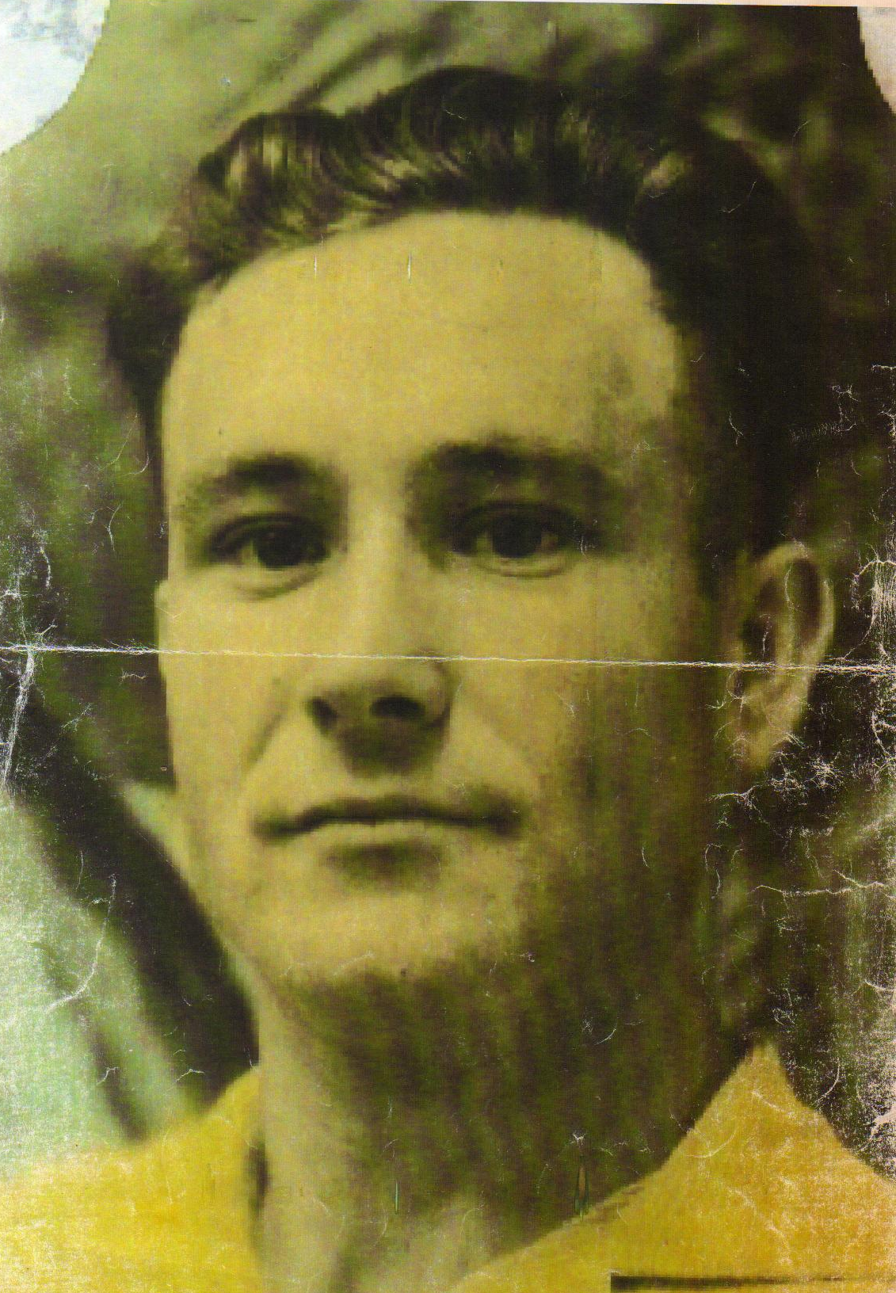
Донсков
Александр
Владимирович
учитель трудового обучения
Работал в школе
с 1957 г.

Slide 11
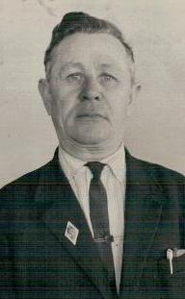
Шамаев
Василий
Никитович
учитель истории

Slide 12
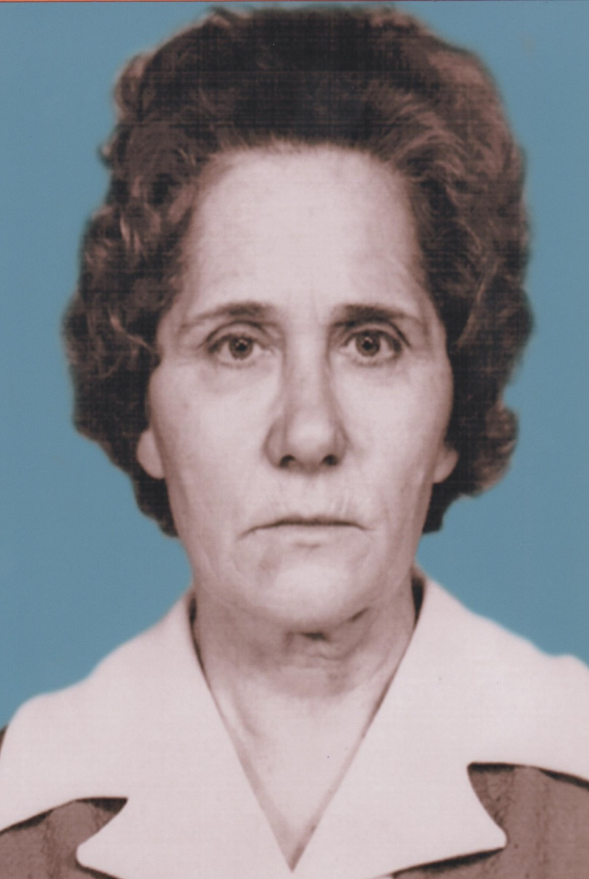
Тютяева
Валентина
Дмитриевна
учитель начальных классов
Работала в школе
с 1959 г.

Slide 13
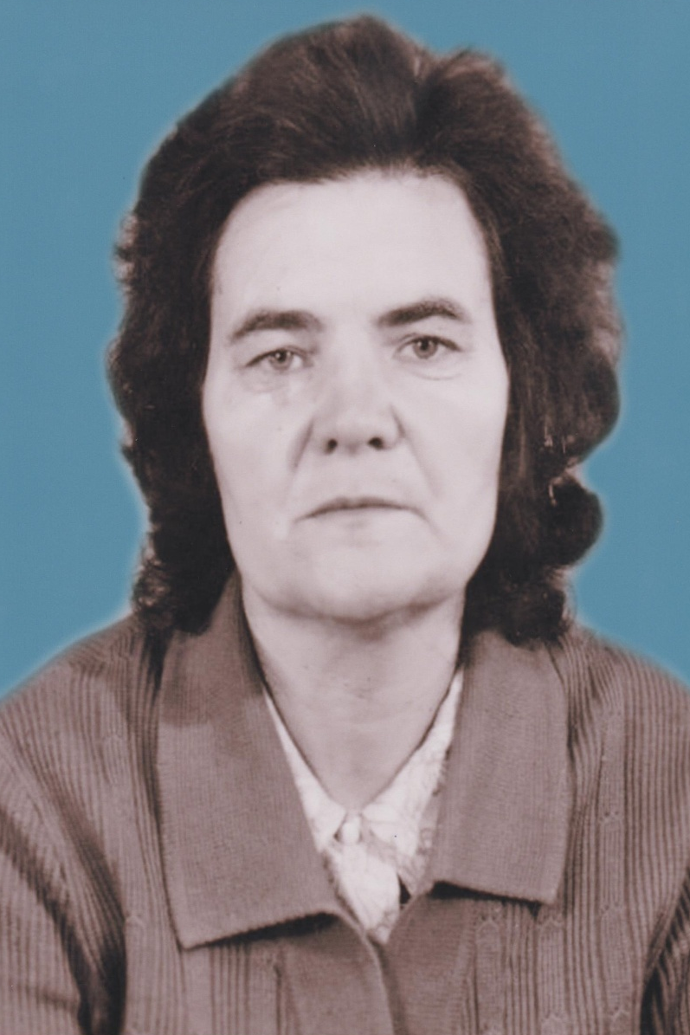
Карасёва
Нина
Ефимовна
Библиотекарь
Работала в школе
с 1961 г.

Slide 14
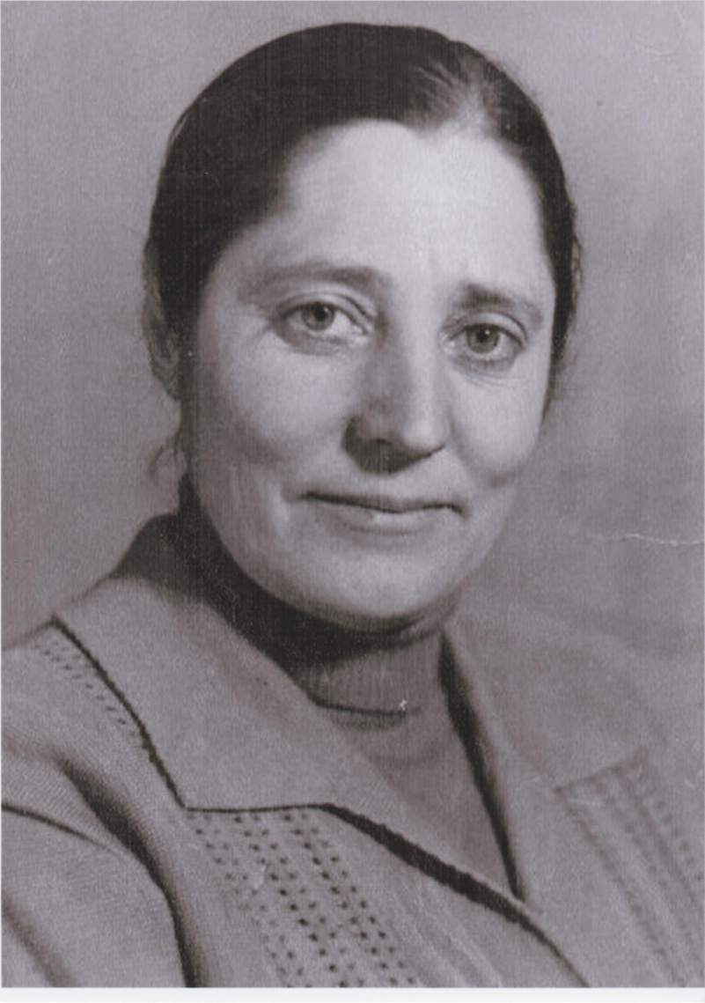
Пахомова
Лидия
Николаевна
учитель русского языка и литературы
Работала в школе
с 1966 по 1989 гг.

Slide 15
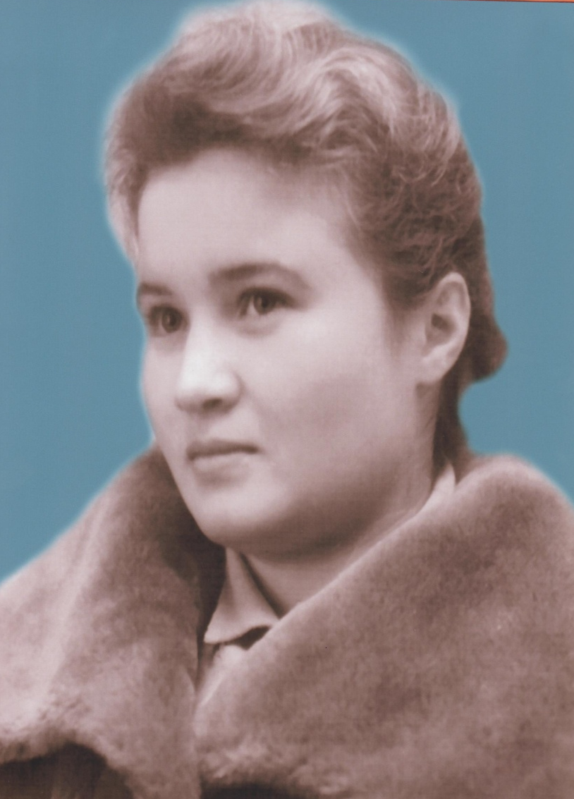
Овчинникова
Лидия
Фёдоровна
учитель начальных классов
Работала в школе
с 1968 по 1998 гг.

Slide 16
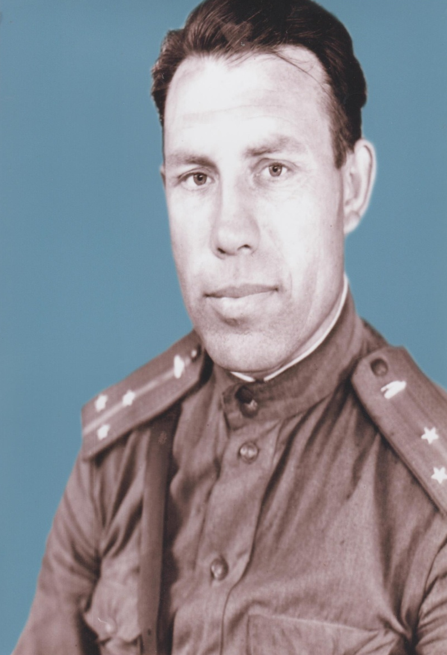
Ковригин
Виктор
Михайлович
учитель трудового обучения и машиноведения
Работал в школе
с 1979 по 1985 гг.

Slide 17
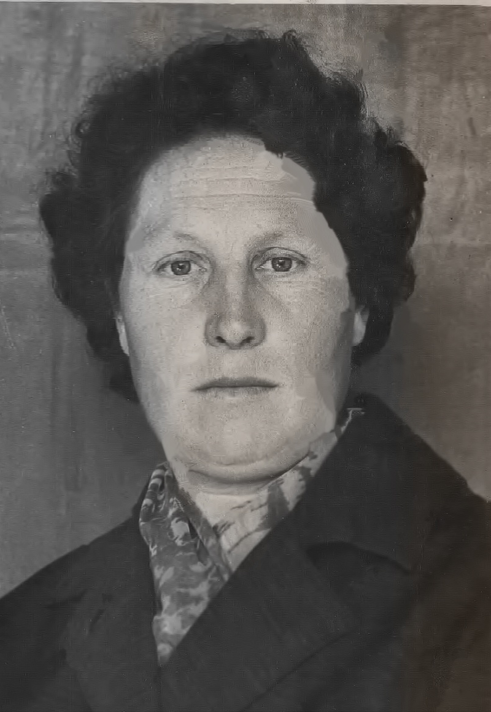
Вануркина
Любовь
Георгиевна
учитель начальных классов

Slide 18
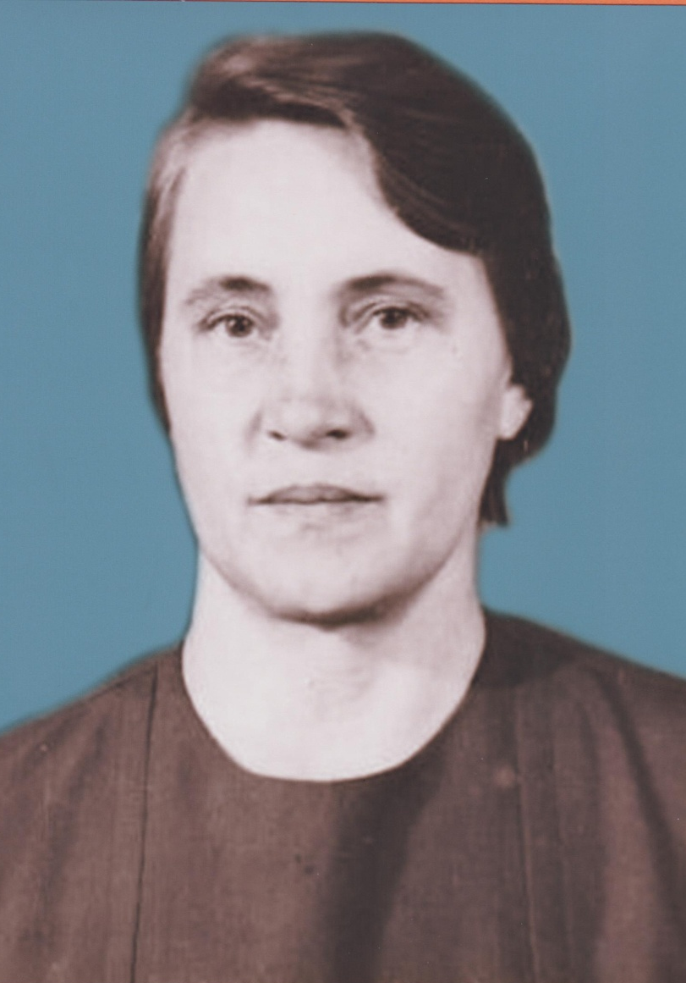
Галейченко
Нелли
Яковлевна
учитель начальных классов
Работала в школе
с 1983 по 1993 гг.

Slide 19
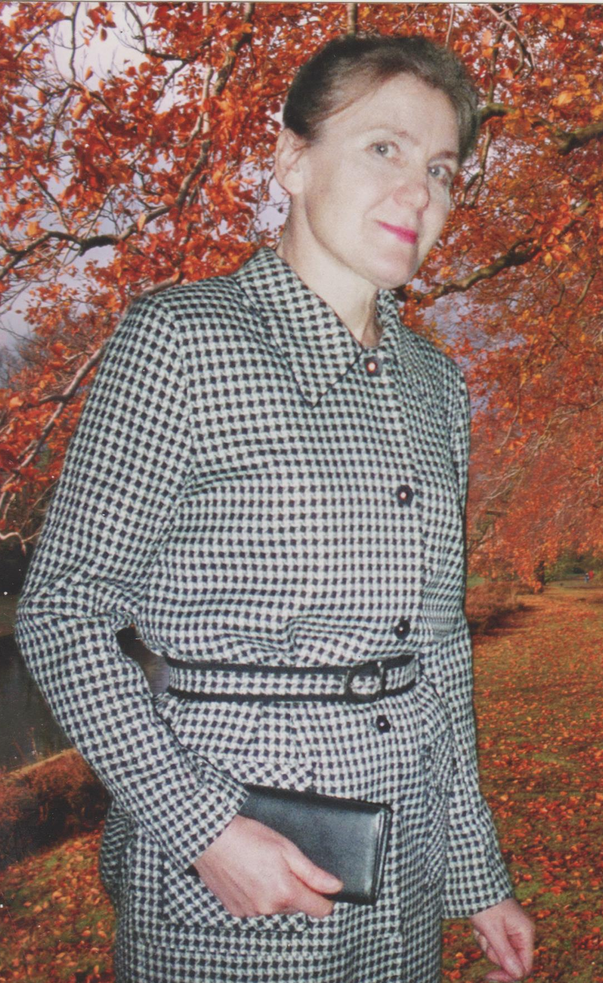
Шептуховская
Зинаида
Ивановна
учитель начальных классов
Работала в школе
с 1987 по 1999 гг.

Slide 20
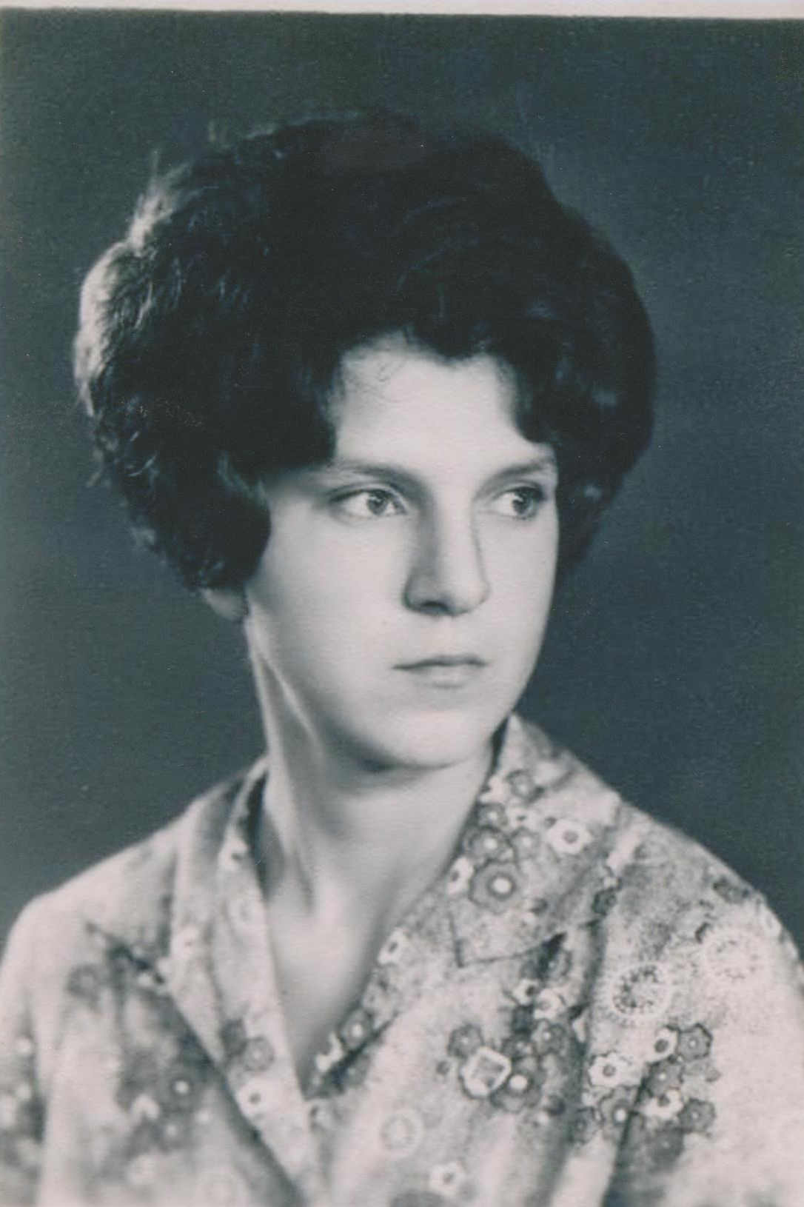
Пархоменко
Нина
Николаевна
учитель химии и биологии
Работала в школе
с 1983 по 2007 гг.

Slide 21
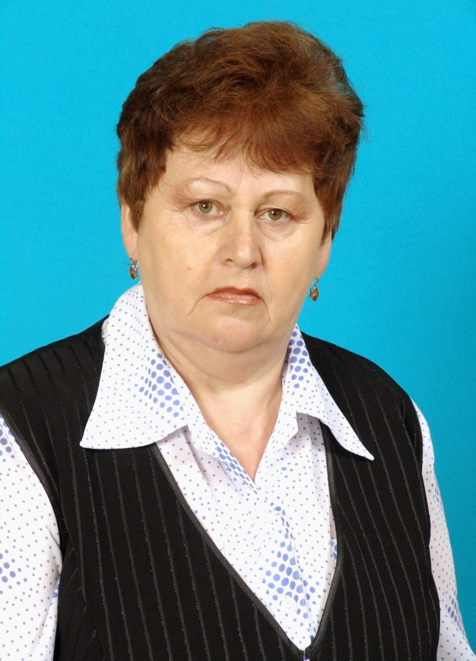
Ларина
Надежда
Васильевна
учитель географии
Работала в школе
с 1972 по 2007 гг.

Slide 22
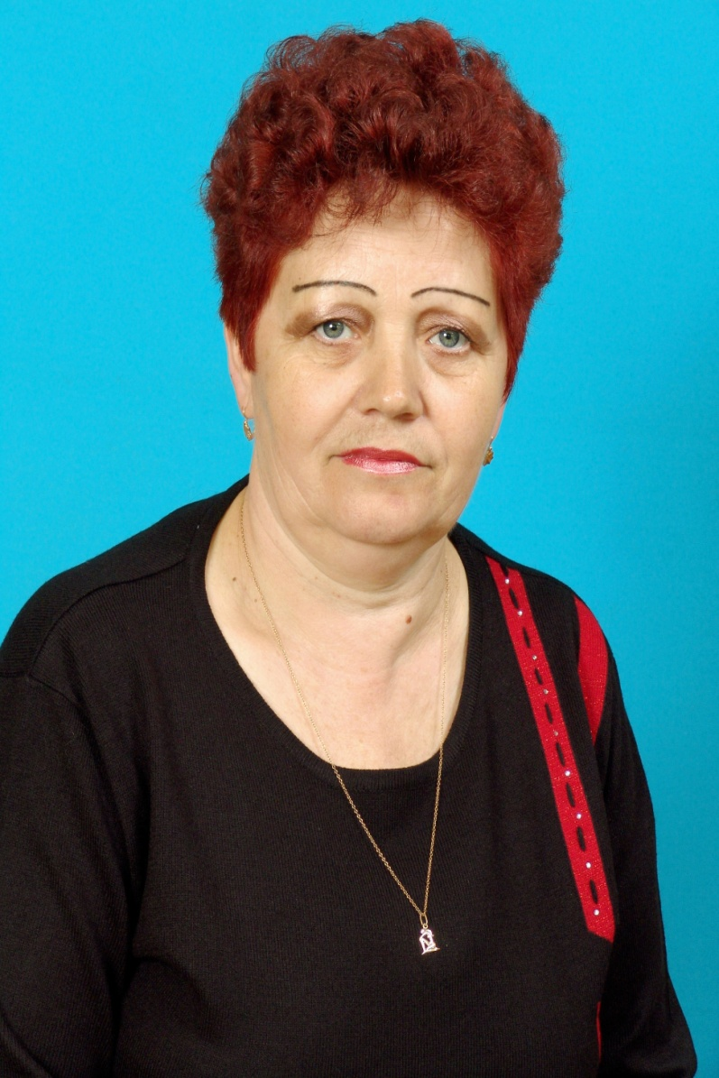
Саломатина
Людмила
Алексеевеа
учитель истории и обществознания
Работала в школе
с 1983 по 2007 гг.

